Slide 1
IGLESIA DE SAN PEDRO
RIGA · LETONIA

Slide 2
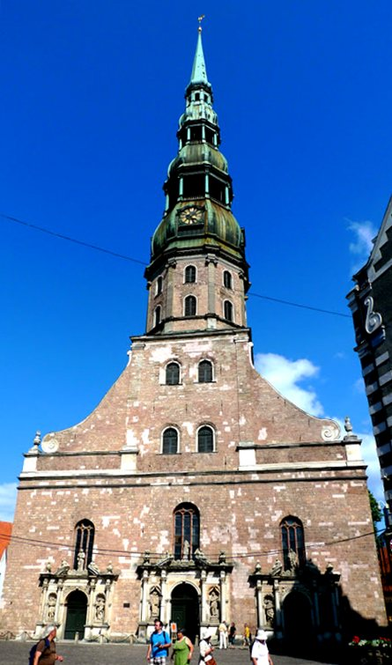
La iglesia de San Pedro es una iglesia luterana de Riga, la capital de Letonia, dedicada a San Pedro. Es una iglesia parroquial de la Iglesia Evangélica Luterana de Letonia. La primera mención de la iglesia de San Pedro se encuentra en registros que datan de 1209. La iglesia era una construcción de mampostería y que por lo tanto resultó sin daños en un incendio de la ciudad de Riga ese año.
La historia de la iglesia puede dividirse en tres períodos distintos: dos periodos asociados con los estilos de construcción: románico y gótico, y el tercero con el período del barroco temprano. La sección central de la iglesia fue construida durante el siglo XIII, que comprende el primer período. Los únicos restos de este período se encuentran en las paredes exteriores de la nave y en el interior de unos pocos pilares de la nave central, alrededor de los cuales se construyeron más tarde grandes pilares.
El segundo período se remonta a 1408-1409, cuando el maestro constructor Johannes Rumeschottel supervisó desde Rostock la construcción del santuario, basado en la Iglesia de Santa María de Rostock. El santuario estaba casi terminado en 1409, pero debido a la guerra polaco-lituano-teutónica fue terminado y consagrado solo en 1419. Otras obras fueron interrumpidas por la peste en 1420 y se reanudaron en la década de 1430. El 10 de mayo de 1690 se colocaron sobre la torre una esfera y un gallo. Esta torre fue la construcción de madera más alta de Europa en aquel momento.

Slide 3
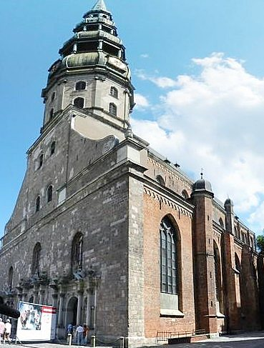

Slide 4
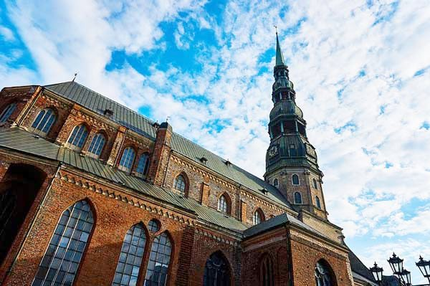

Slide 5
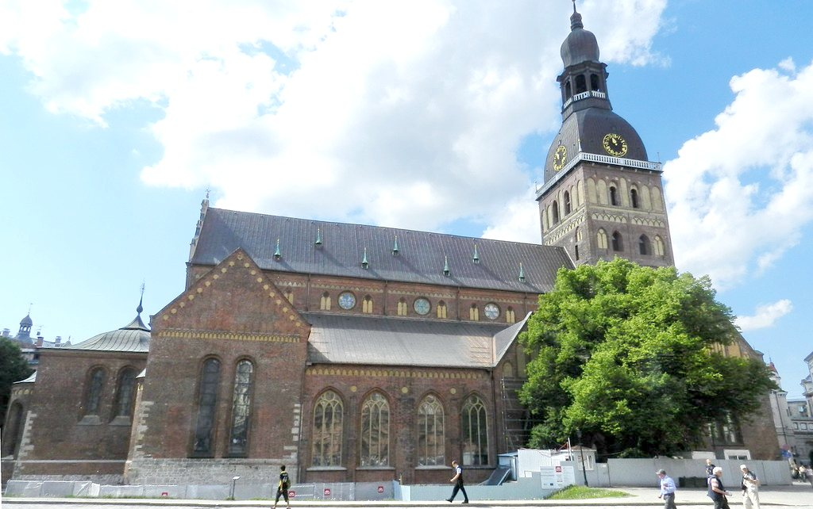

Slide 6
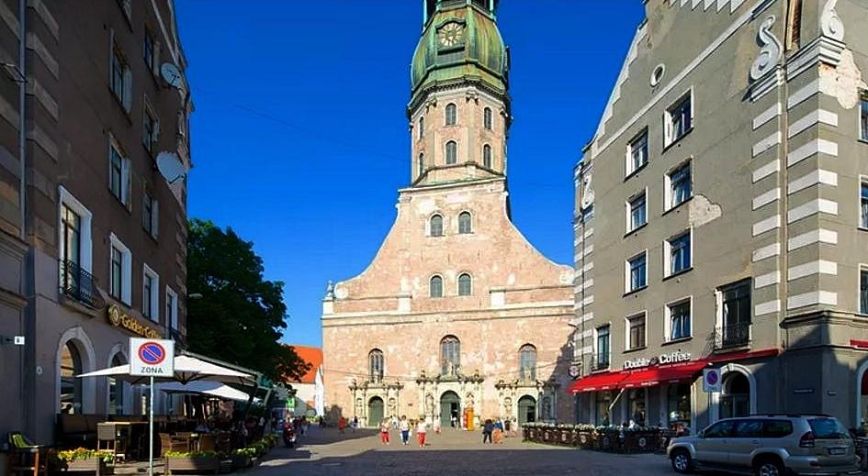

Slide 7
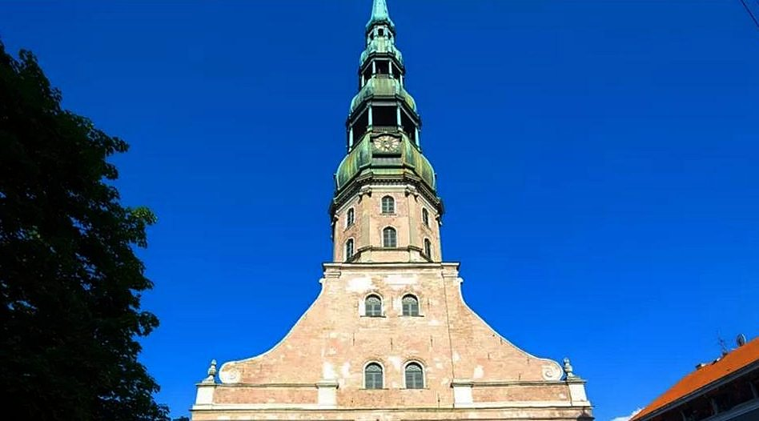

Slide 8
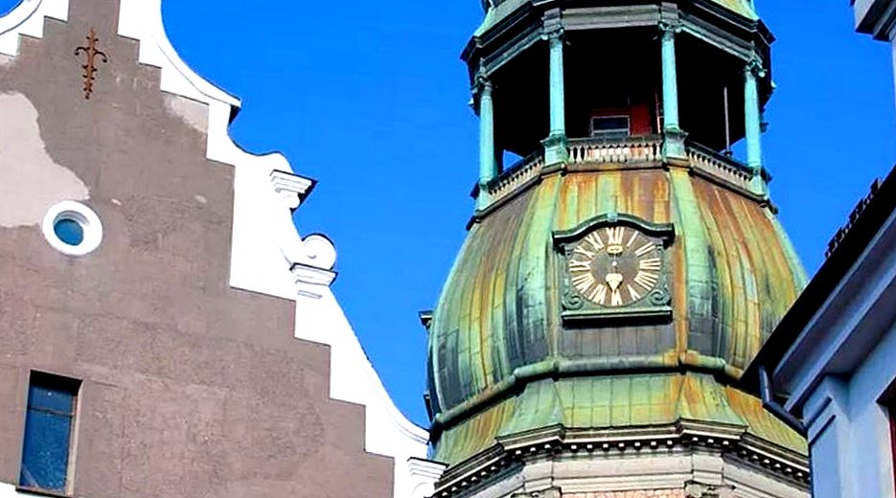

Slide 9
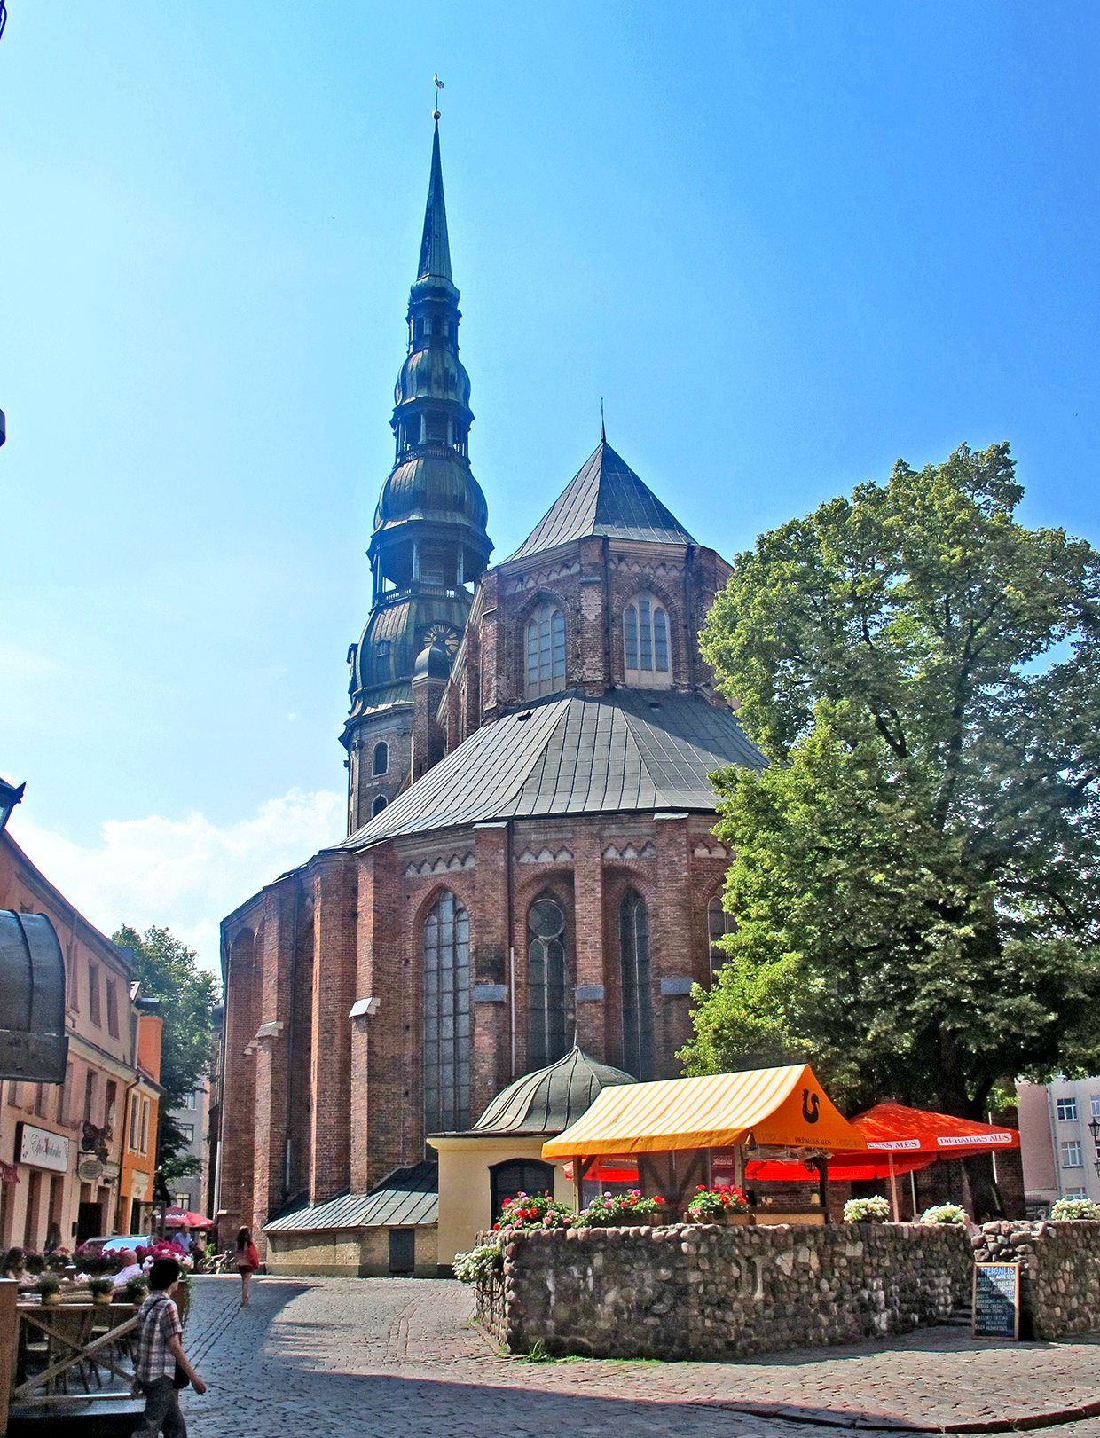

Slide 10
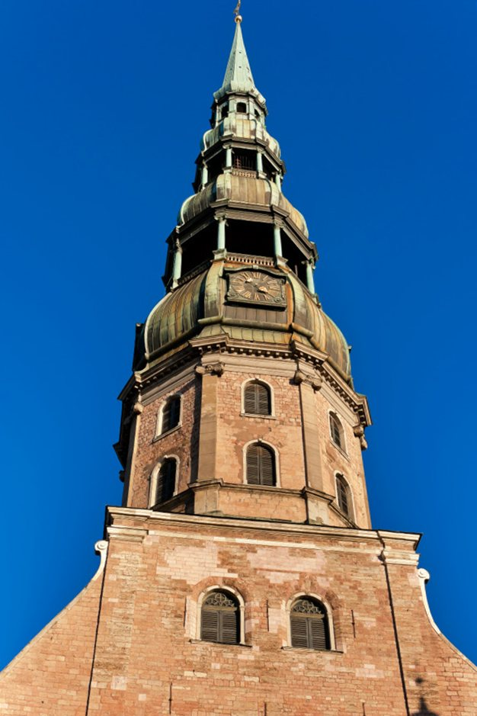

Slide 11
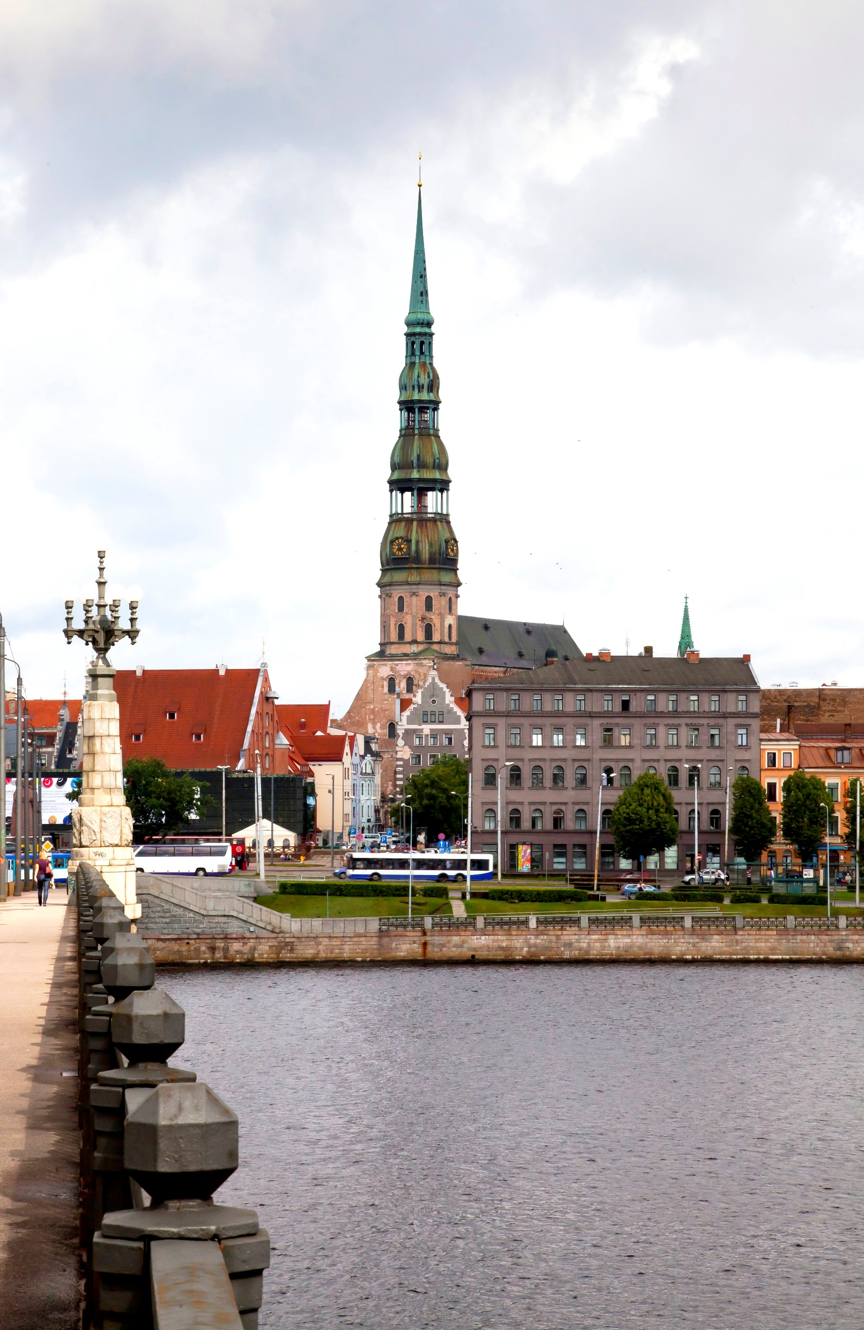

Slide 12
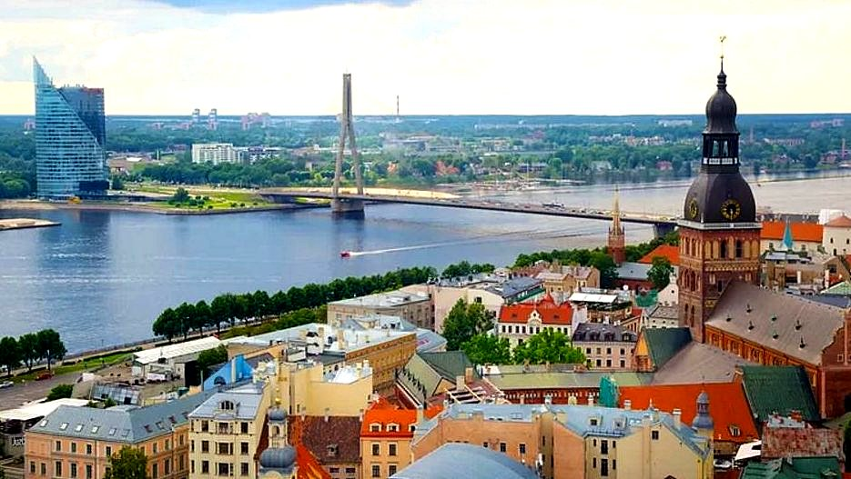

Slide 13
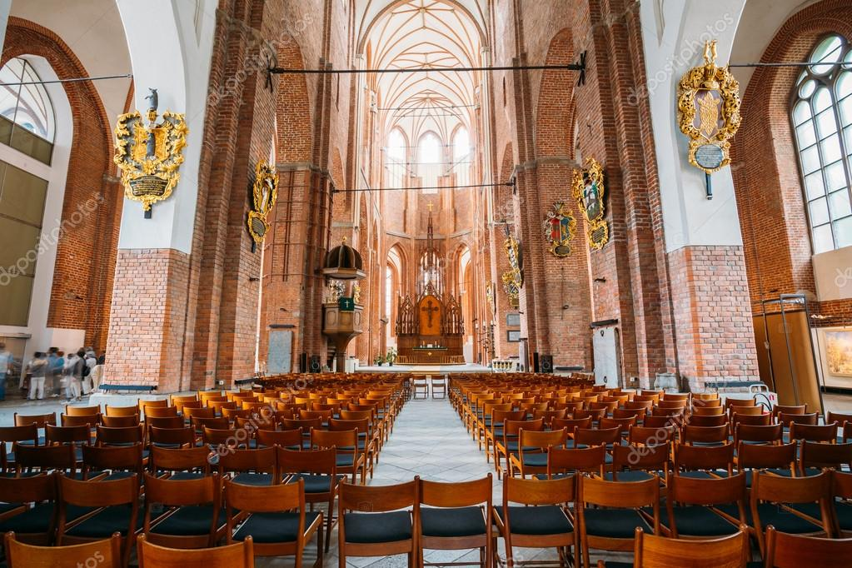

Slide 14
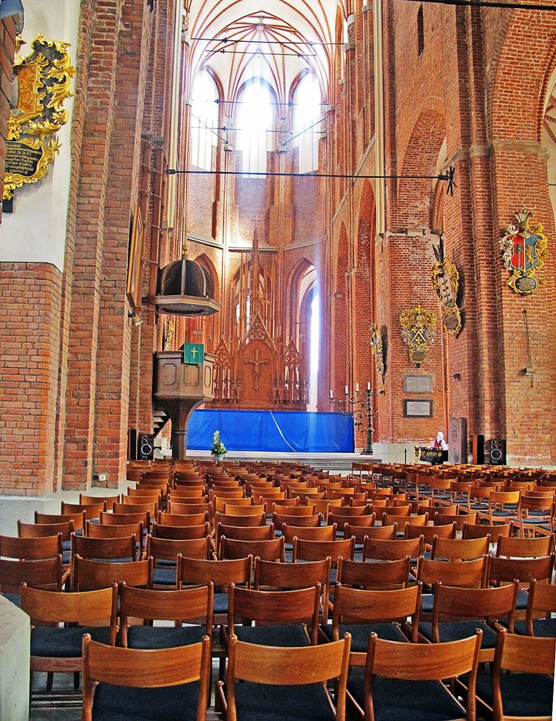

Slide 15
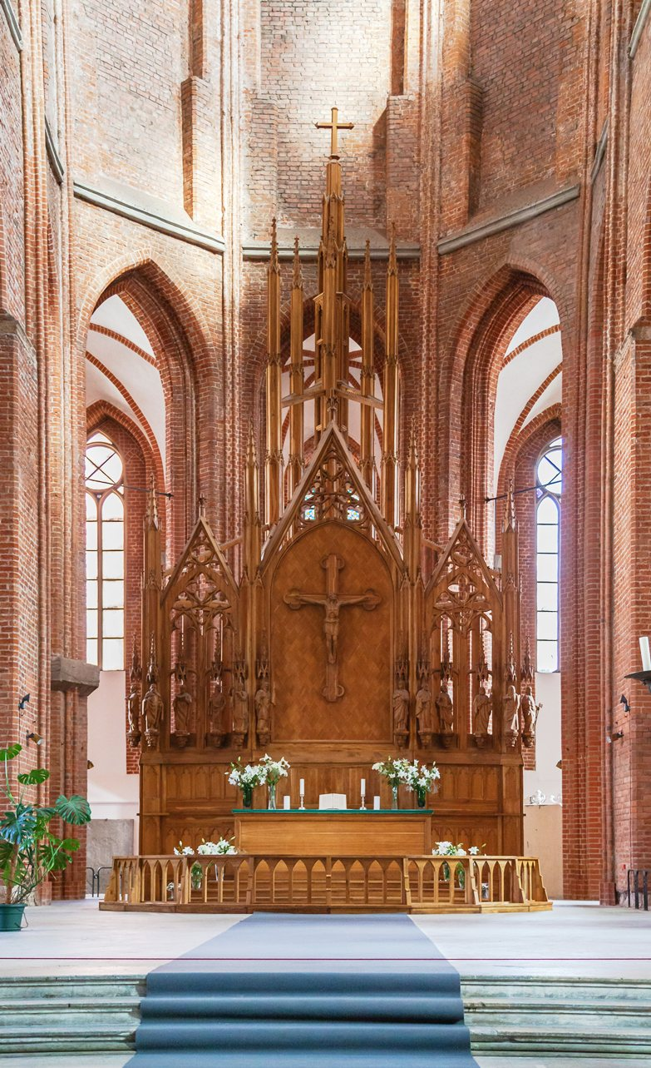

Slide 16
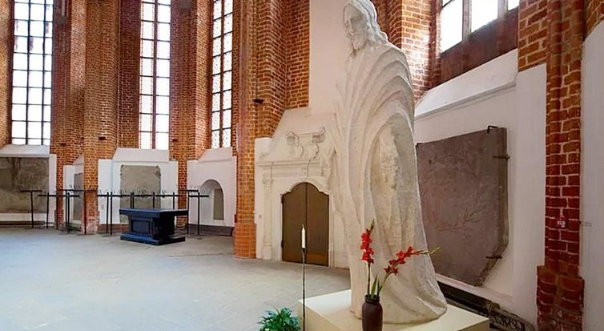

Slide 17
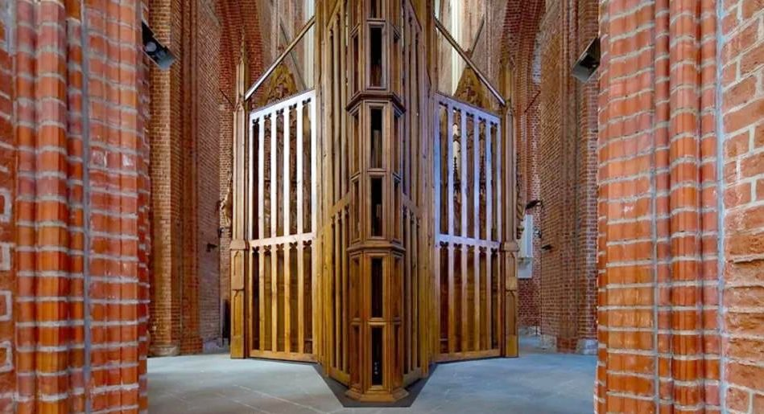

Slide 18
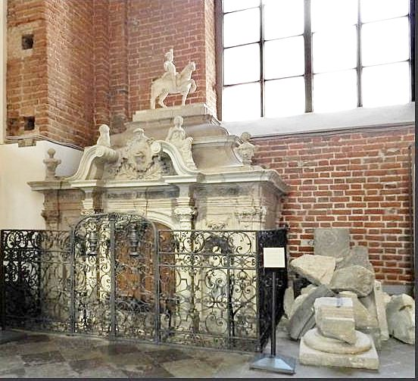

Slide 19
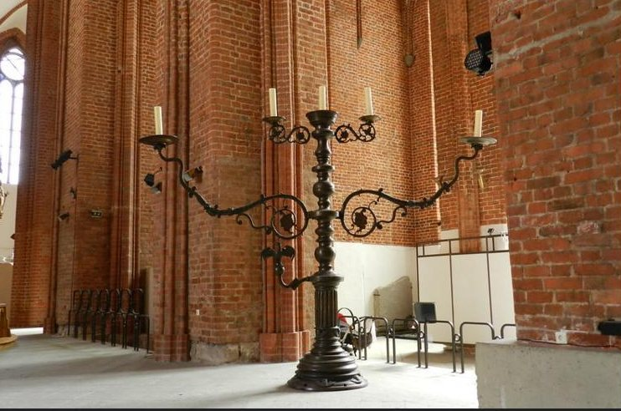

Slide 20
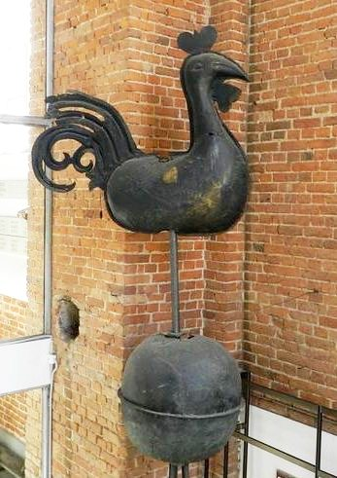

Slide 21
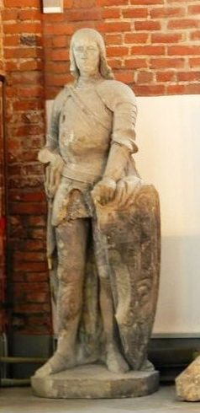

Slide 22
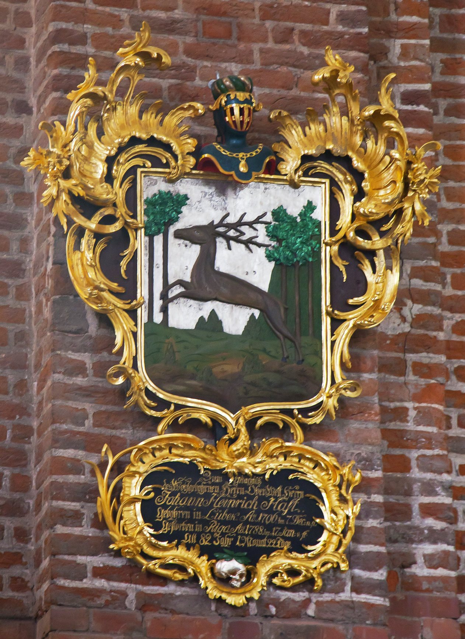
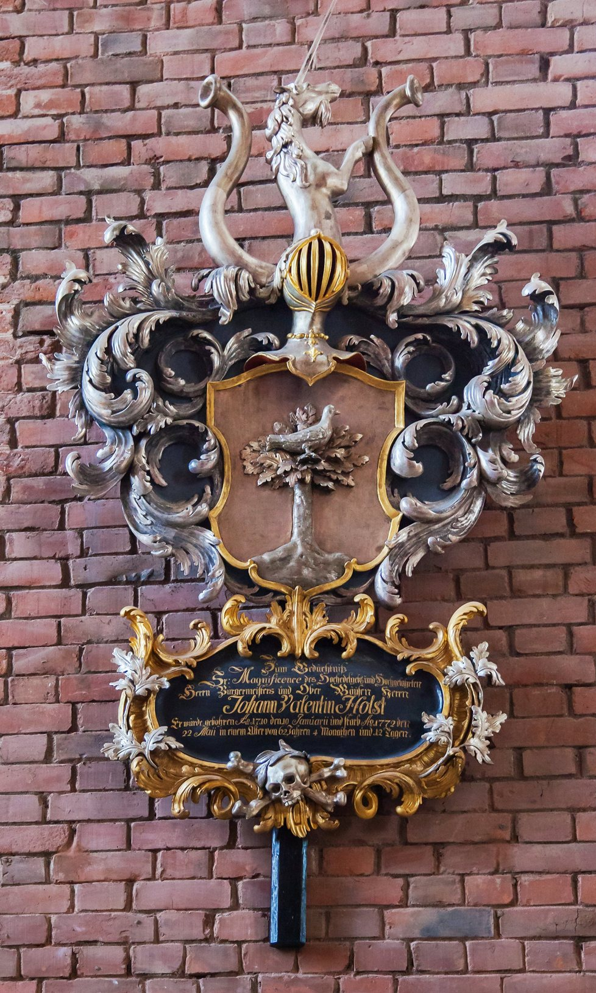

Slide 23
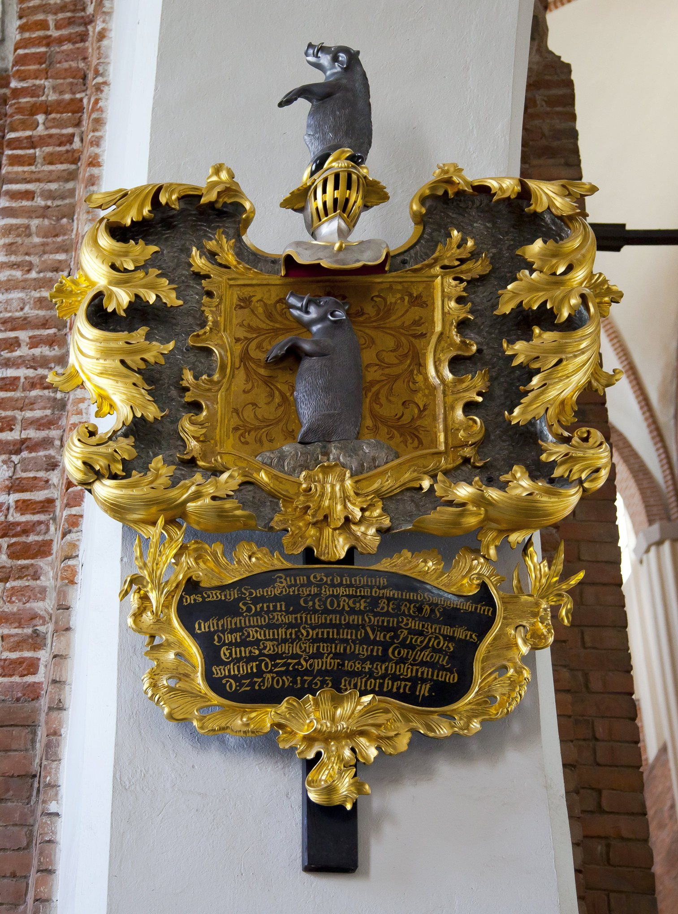
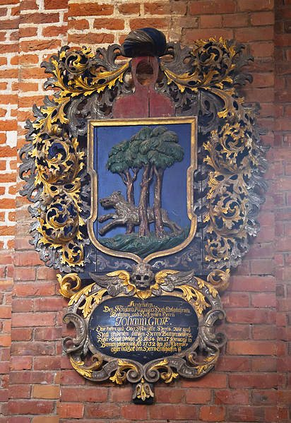

Slide 24
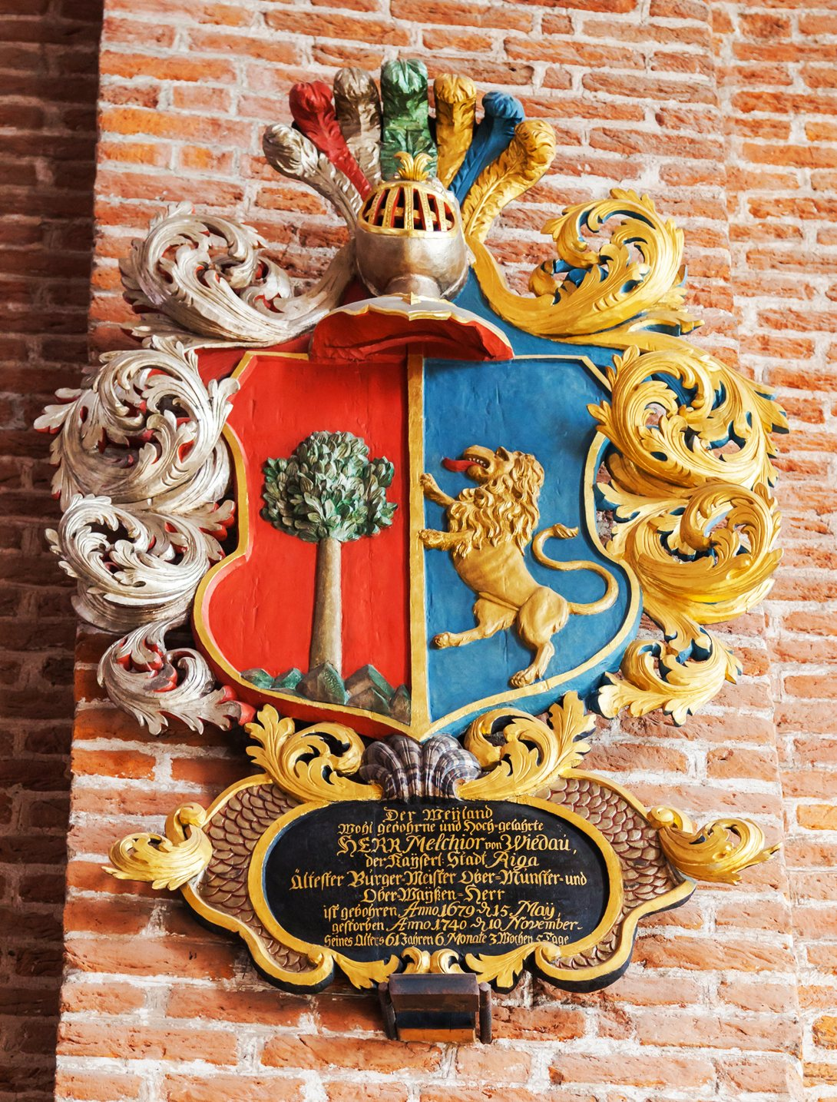
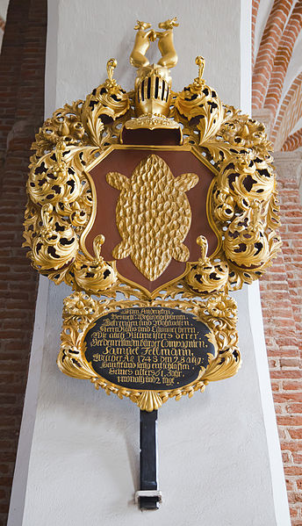

Slide 25
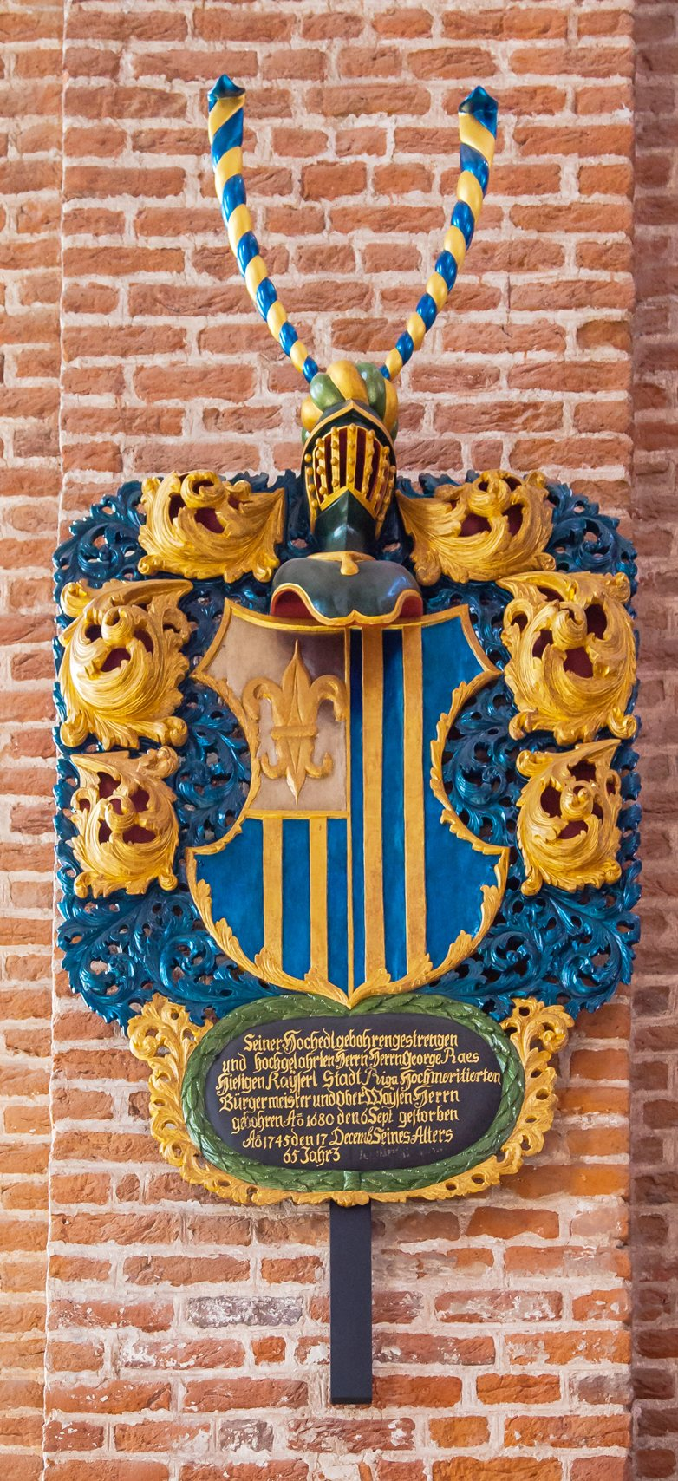
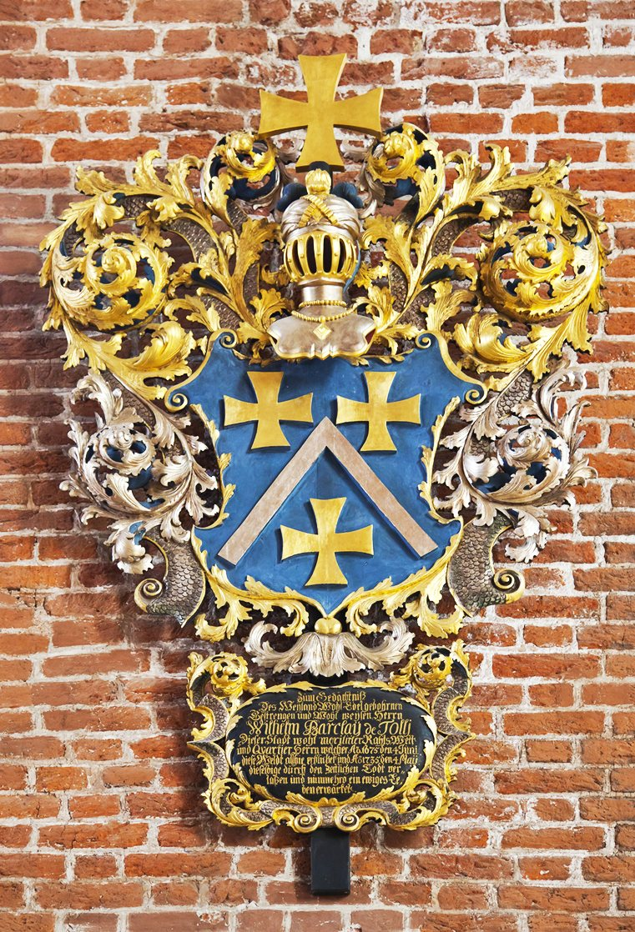

Slide 26
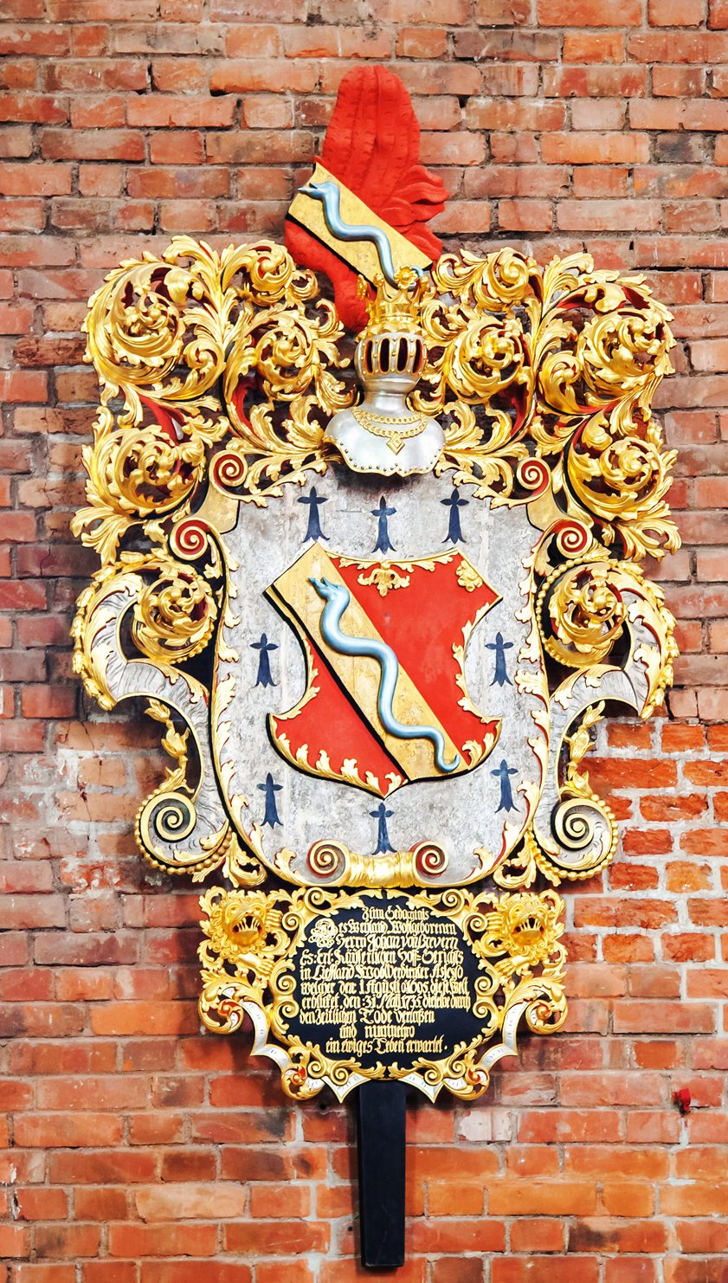
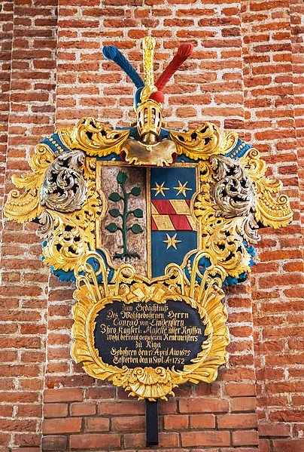

Slide 27
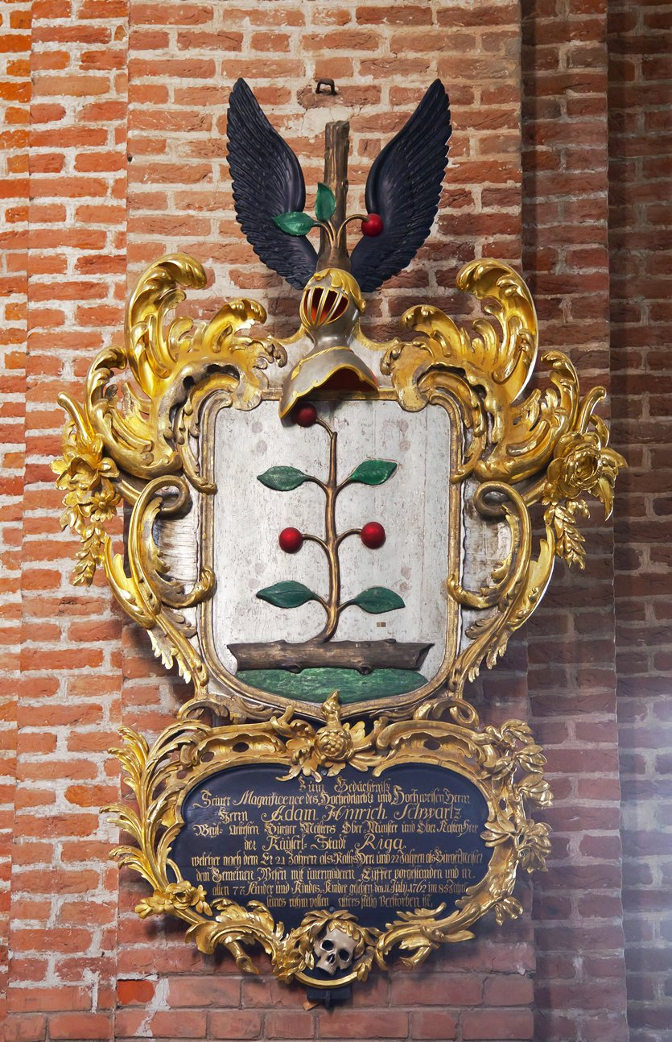
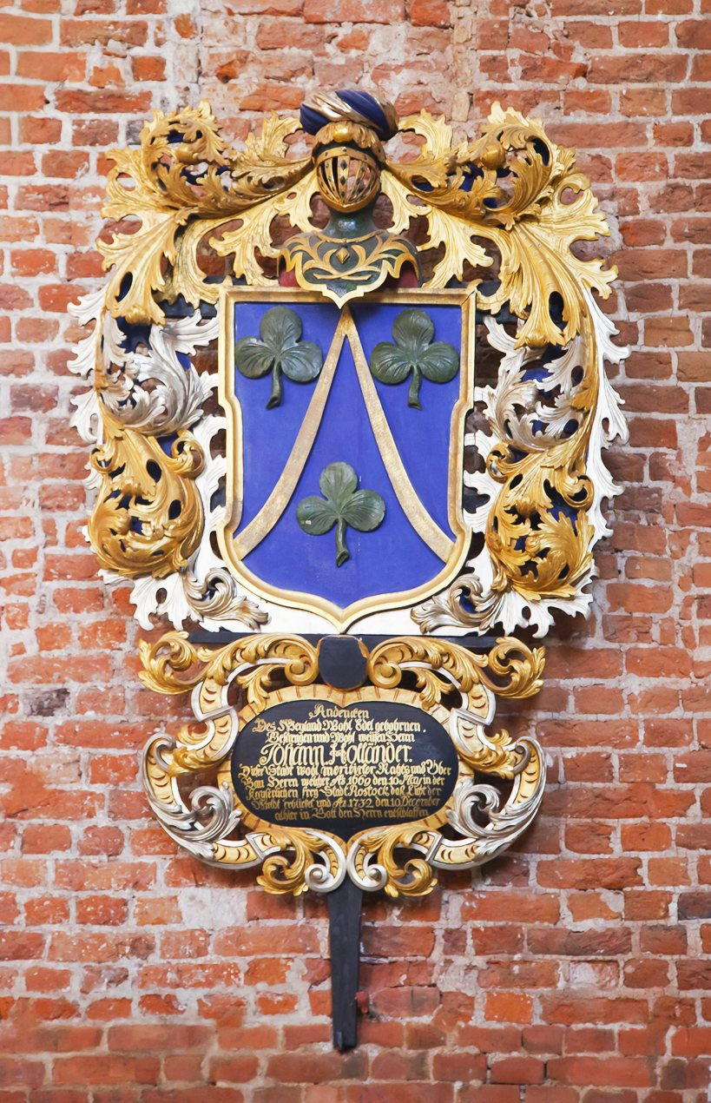

Slide 28
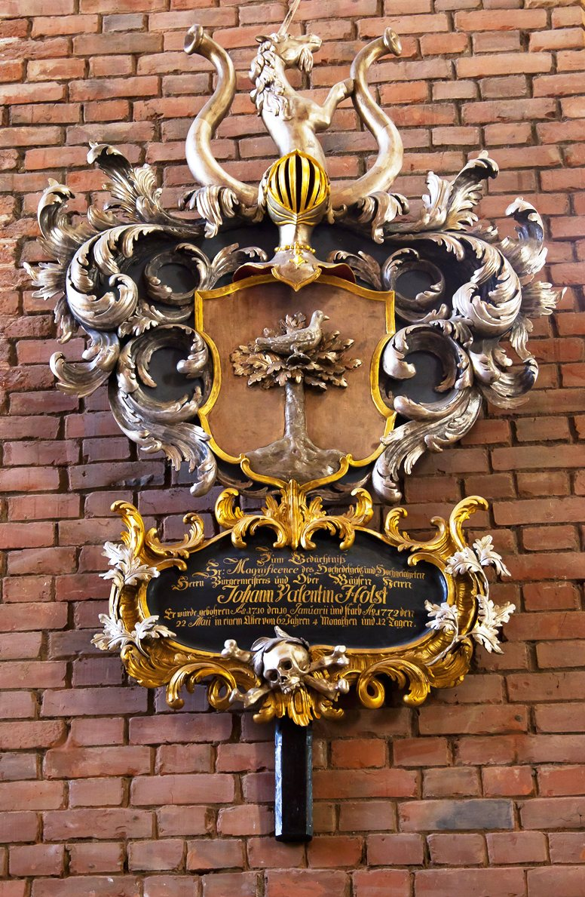

Slide 29
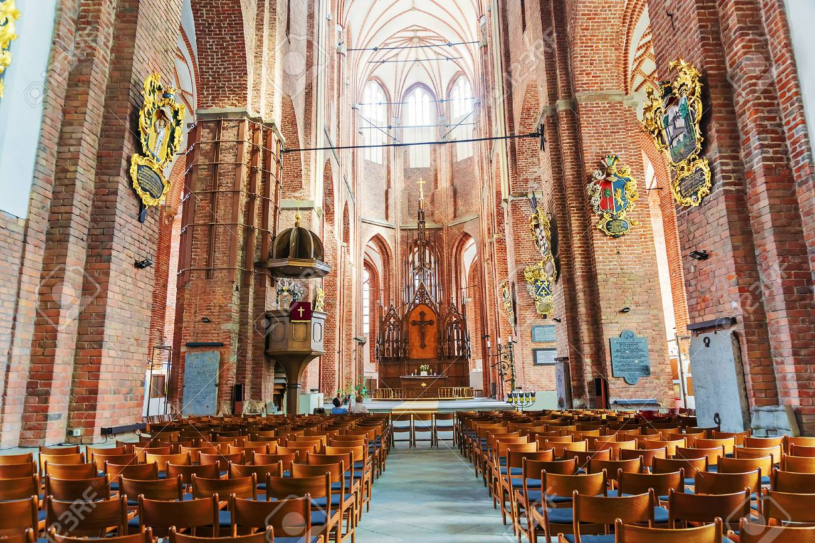

Slide 30
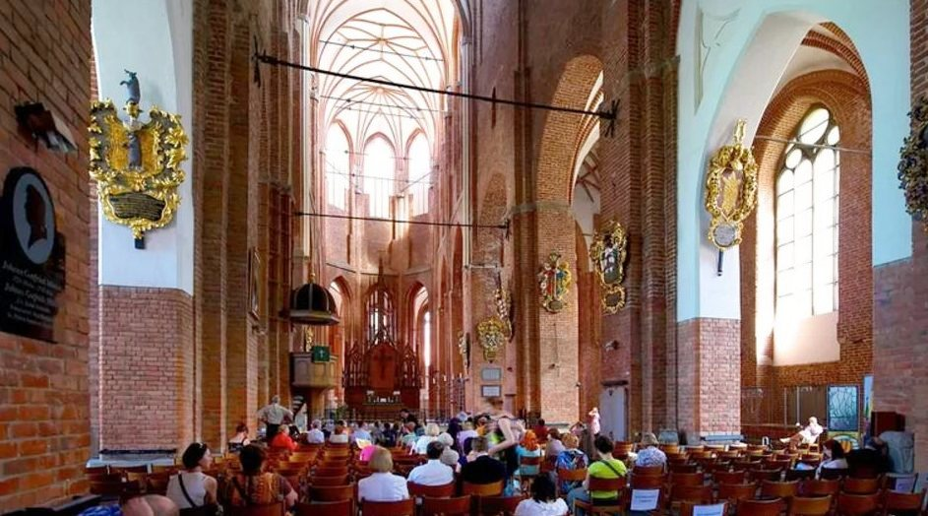

Slide 31
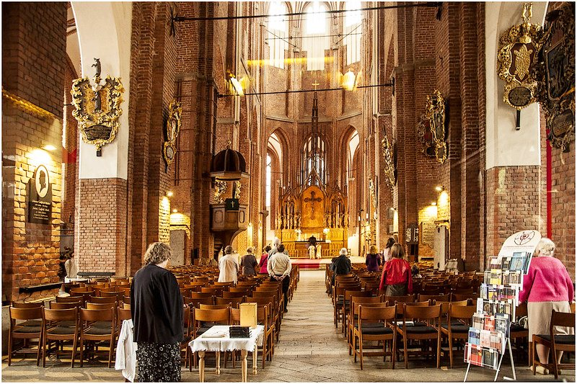

Slide 32
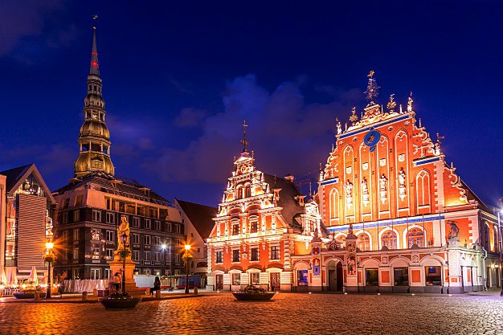

Slide 33

GRACIAS POR TU VISITA
Y QUE TENGAS UN BUEN DÍA
VICTOR NOVELLÓN

